Slide 1
«ТЫ СКАЖИ, ЧО ТЕ НАДО»
Публичное красноречие для специальных целей
Валентин Николаевич Степанов,
доктор филологических наук, профессор,
заслуженный работник высшей школы Российской Федерации,
заведующий кафедрой массовых коммуникаций
Международной академии бизнеса и новых технологий (МУБиНТ)

Slide 2
ВСЁ СТАБИЛЬНО, НА ВЕКА
ВЫРАЗИТЕЛЬНОСТЬ
СОРЕВНОВАТЕЛЬНОСТЬ
УСЛОВНОСТЬ
ОБЩЕНИЕ
    ВЗАИМОДЕЙСТВИЕ
УЧАСТНИКИ:
    ГОВОРЯЩИЙ
    СОБЕСЕДНИК
    «МОЛЧАЩИЙ НАБЛЮДАТЕЛЬ»

Slide 3
Законы риторики
I.Закон гармонирующего диалога — для достижения гармонии между оратором и аудиторией необходима диалогизация речи.
  Принципы:
    Внимания к адресату
    Близости содержания речи интересам адресатов
    Конкретности в изложении материала
    Принцип движения — аудитория должна почувствовать, что речь происходит во времени и в пространстве
II.Закон продвижения и ориентации адресата: НАВИГАЦИЯ
  — оратор должен хорошо ориентировать слушателя в пространстве своей речи
III.Закон эмоциональности речи: ЭМОЦИОГНЕННОСТЬ
  - демонстрировать эмоции и заражать ими
IV.Закон удовольствия: ТИРАМИСУ
  — удовлетворение получают и оратор, и аудитория.

Slide 4
LQ
ФОРМУЛА ДРУЖБЫ
ЗАКОНЫ ПРИВЛЕКАТЕЛЬНОСТИ
БЛИЗОСТЬ
ЧАСТОТА
ДЛИТЕЛЬНОСТЬ
ИНТЕНСИВНОСТЬ
Подобия
  «точки сопряжения»
    “We be one blood”
  опыт
      Похожий
      Прошлый
      Замещенный / вторичный
«Побочного эффекта»
  Любопытство
  Взаимность
    эмоции / улыбка
  Открытость
    доверие

Slide 5
ФОРМУЛА
ГОВОРИТ
СМЫСЛ
КТО
КОМУ
ГДЕ
КОГДА
КАК
ПОЧЕМУ
ЗАЧЕМ
ИХ РАЗМЫШЛЕНИЕ РАЗВИВАЕТСЯ ПАРАЛЛЕЛЬНО ВАШЕЙ РЕЧИ
  ПРЕДЛОЖИТЕ ФОРМУЛИРОВКУ ДЛЯ ИХ РЕШЕНИЯ
  УБЕДИТЕ ИХ В ПРАВИЛЬНОСТИ РЕШЕНИЯ
ГЛАВНОЕ - ВЗАИМОДЕЙСТВИЕ

Slide 6
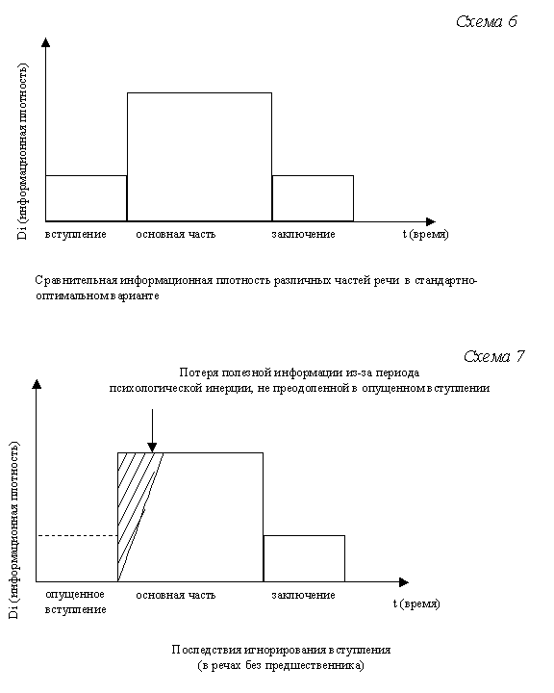
Временной объем выступления

Slide 7
КОНКУРСНЫЕ МЕРОПРИЯТИЯ
ВНЕМЕДИЙНЫЕ | МЕДИЙНЫЕ
ПУБЛИЧНАЯ ЛЕКЦИЯ | МЕДИАВИЗИТКА - требования
УРОК | ПРЕСС-КОНФЕРЕНЦИЯ «ВОПРОС УЧИТЕЛЮ ГОДА» - требования
КЛАССНЫЙ ЧАС

Slide 8
Техника речи
Энергии речи
Звук
  Формула «звук к звуку»:
    согласные форсируем, гласные пропеваем
    «взрываем» и «сверлим» мозг публики
Дыхание
  Формула «строка как слово»:
    дыхательная и интонационная волна
Ритм
  Формула «смысл – в акценте»
    чередование сильных и слабых долей, ударных и безударных (ритм)
    тихо – громко, быстро – медленно, спокойно – с чувством (акцент)

Slide 9
Уверенность на публике
Энергии
Формулы
Энергия тела:
  страх - «незнакомое» vs. уверенность - «знакомое»
Энергия пространства:
  дискомфорт vs. комфорт
Энергия порядка - ряда:
  хаос - энтропия vs план –порядок - информация
«Игра в карты»
«В чем твоя сила, Поттер?»
«Мы с тобой одной крови – ты и я»
  “We be one blood”

Slide 10
Импровизация в речи
Энергии
Формулы
Энергия памяти
  опыт
Энергия истории
  ситуация:
    кто (действующие лица)
    что (действия, поступки, поведение)
    когда (время)
    где (место)
    почему (причина)
    зачем (цель)
«вспомнить все»
«используй то, что под рукой….»

Slide 11
НАВИГАЦИЯ
ОТВЕТ
ВОПРОС
Обращение*
Благодарность
Прямой ответ: да / нет
  Утверждение
    Нужно доказать
  Аргументы не требуют доказательства
    Статистика
    Аналитика
    Цитата
  Иллюстрации, или примеры
      Опыт
      Кейс
Уход от ответа
  «требуется время / место»
  «даже и мыслей не было»
Обращение
  «закон имени»
    ведущий
    публика
Комплимент
  благодарность
Предыстория
  перефразирование
  цитата
Вопрос
  Открытый включает:
    вопросительное слово
  Закрытый рассчитан на реакцию:
    согласен, да
    не согласен, нет
Резюме

Slide 12
Моя искренняя признательность всем организовавшим это мероприятие, пригласившим меня к участию, пришедшим на мероприятие, слушавшим, смотревшим и писавшим, вступившим со мной в диалог и познакомившим с собой!

